Slide 1
Spider Monkey Optimization
Nikola Vidanović 1954

Slide 2
Šta je SMO?
Spider Monkey Optimization (SMO) je metaheuristički algoritam inspirisan ponašanjem pauk-monkey (spider monkey) majmuna. Koristi se za rešavanje optimizacionih problema gde tražimo najbolje moguće rešenje u kompleksnom prostoru rešenja.

Slide 3
Spider Monkeys
Fission-fusion socijalne strukture 30-40 jedinki u grupi koju predvodi globalni lider
Ukoliko je potraga za hranom neuspešna -> deljenje u podgrupe
Svaka podgrupa ima lokalnog lidera

Slide 4
Inspiracija
SMO je inspirisan socijalnim i grupnim ponašanjem spider majmuna u prirodi. Ovi majmuni žive u grupama i podgrupama, dele informacije o lokacijama hrane i prilagođavaju svoje kretanje na osnovu iskustva drugih članova grupe.
Algoritam pokušava da modelira:
Grupnu dinamiku – kako majmuni dele informacije i sarađuju.
Exploration i exploitation – istraživanje novih rešenja i korišćenje najboljih poznatih rešenja.

Slide 5
Osnovna ideja
Inicializacija populacije – Svaka jedinka (majmun) predstavlja moguće rešenje problema.
Podešavanje podgrupa – Populacija može biti podeljena u podgrupe da se povećaju šanse za otkrivanje globalnog optimuma.
Lokalna pretraga unutar podgrupe – Majmuni istražuju rešenja unutar svoje podgrupe.
Globalna interakcija – Podgrupe razmenjuju informacije o najboljim rešenjima.
Ažuriranje pozicija – Svaka jedinka se pomera ka boljem rešenju na osnovu iskustva grupe i sopstvenog iskustva.
Kriterijum zaustavljanja – Proces se ponavlja dok se ne dostigne maksimalan broj iteracija ili zadovoljavajuće rešenje.

Slide 6
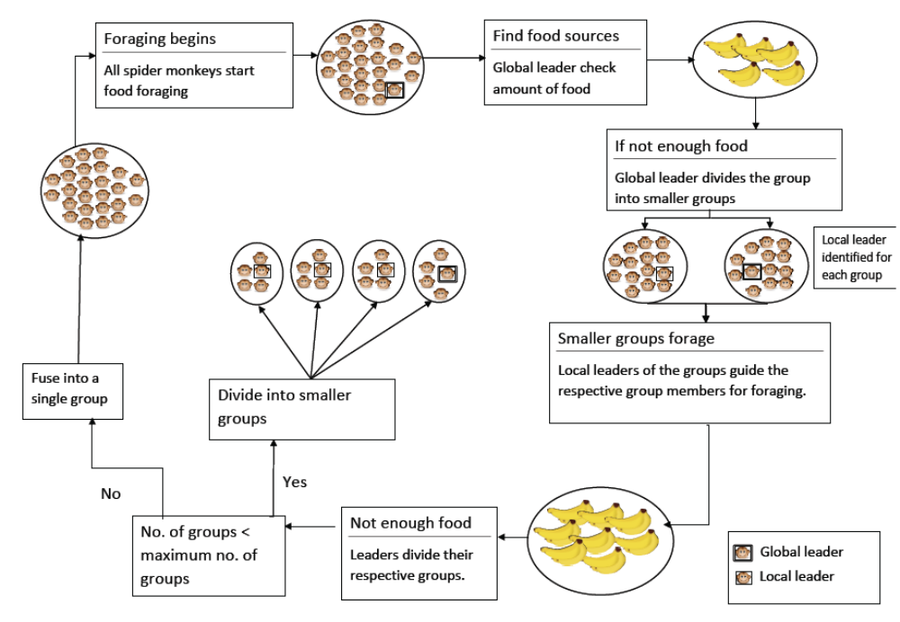

Slide 7
Karakteristike SMO
Balans između eksploracije i eksploatacije – algoritam pokušava da istraži ceo prostor rešenja ali i da se fokusira na najperspektivnija rešenja.
Socijalna komunikacija – koristi informacije drugih jedinki da poboljša konvergenciju.
Fleksibilnost – može se primeniti na kontinuirane, diskretne i kombinatorne probleme optimizacije.

Slide 8
Mane SMO
Sklonost lokalnim optimumima Kao i mnogi evolutivni algoritmi, SMO može da „zapne“ u lokalnom optimumu i ne pronađe globalno najbolje rešenje, naročito kod veoma kompleksnih problema sa velikim brojem lokalnih maksimuma/minimuma.
Osetljivost na parametre Performanse algoritma zavise od izbora parametara kao što su veličina populacije, broj podgrupa, parametri za ažuriranje pozicija i stopa migracije. Loš izbor može znatno smanjiti efikasnost algoritma.
Računska složenost Za velike populacije i visoko-dimenzionalne probleme, SMO može biti računarski zahtevan, jer svaki korak zahteva evaluaciju funkcije cilja za svaku jedinku i interakciju između podgrupa.

Slide 9
Primena SMO algoritma
SMO se koristi u:
Optimizaciji inženjerskih dizajna (npr. aerodinamika, elektronski sklopovi)
Planiranju resursa i rasporeda
Treningu neuronskih mreža
Funkcijama više ciljeva (multi-objective optimization).

Slide 10
Zaključak
Spider Monkey Optimization (SMO) predstavlja inovativni metaheuristički algoritam inspirisan socijalnim i grupnim ponašanjem spider majmuna u prirodi. Njegova snaga leži u sposobnosti da efikasno kombinuje lokalnu pretragu i globalnu interakciju, omogućavajući pronalaženje optimalnih ili gotovo optimalnih rešenja u složenim i visokodimenzionalnim problemima optimizacije. SMO se pokazao uspešnim u različitim oblastima, uključujući inženjerske dizajne, planiranje resursa i optimizaciju funkcija više ciljeva. Njegova fleksibilnost, jednostavnost implementacije i efektivna ravnoteža između istraživanja i eksploatacije čine ga značajnim alatom u modernoj optimizaciji.

Slide 11
HVALA NA PAŽNJI!

